Slide 1
ГЕНЕРАТОР ИДЕЙ
Выполнено: Азизовом С.М

Slide 2
Какую пробелму решаем
01
02
Время
Меньше стреса

Slide 3
Технический стек
Язык | Java
Среда разработки | Android Studio
Ul Framework | Material Components 3, ConstraintLayout , CardView , RecyclerView
Хранение данных | Firebase
Искусственный интеллект | GigaChat API

Slide 4
База данных
Firebase

Slide 5
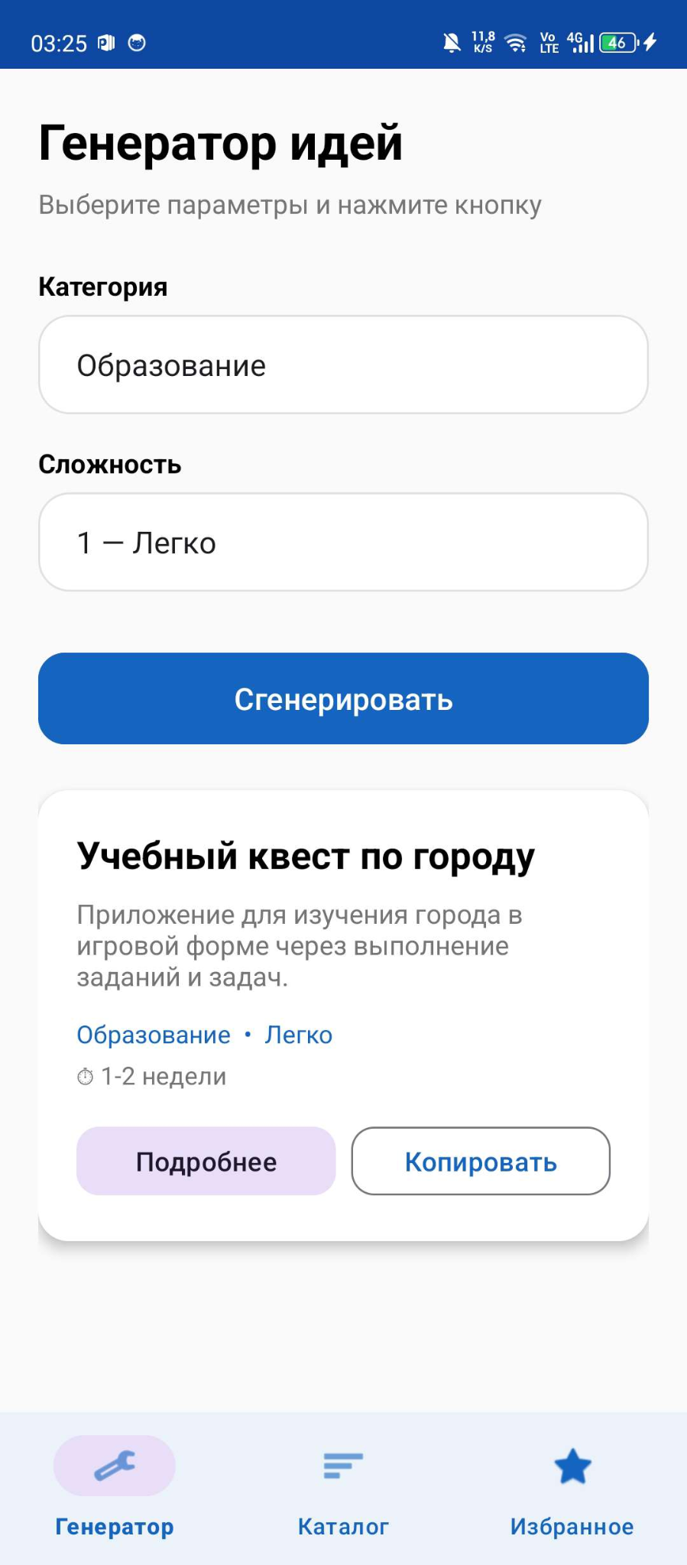
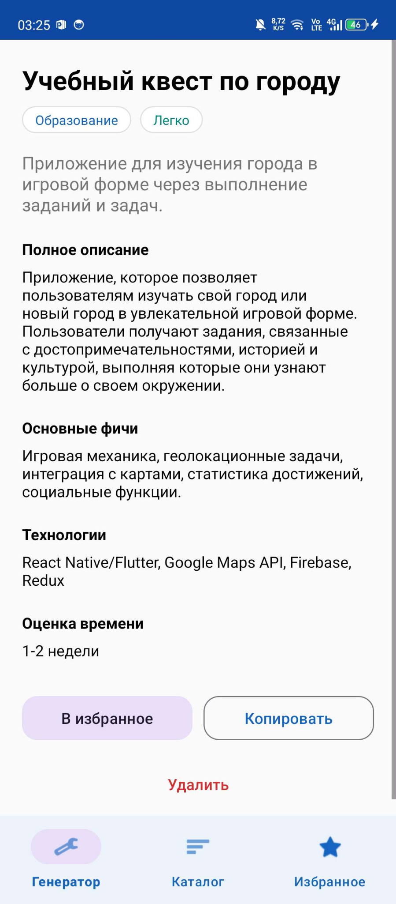
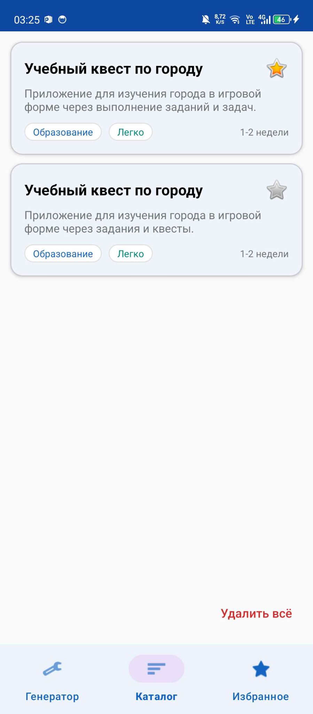
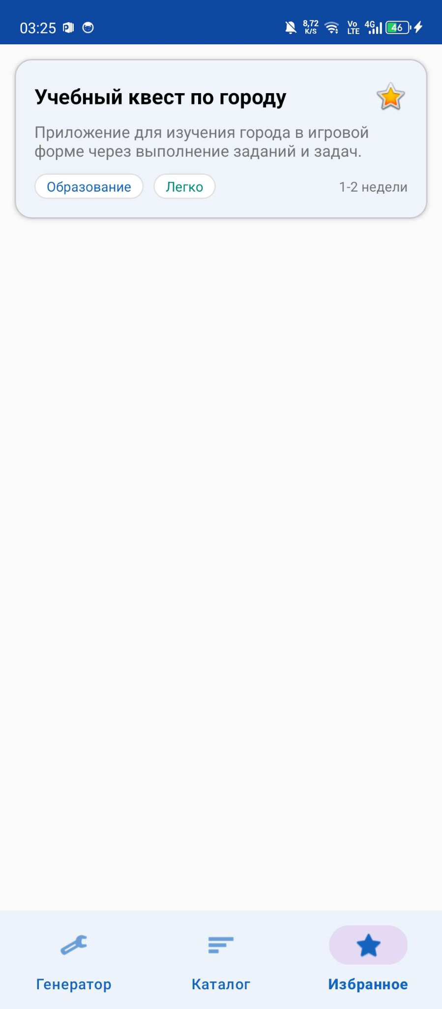
дизайн/функционал

Slide 6
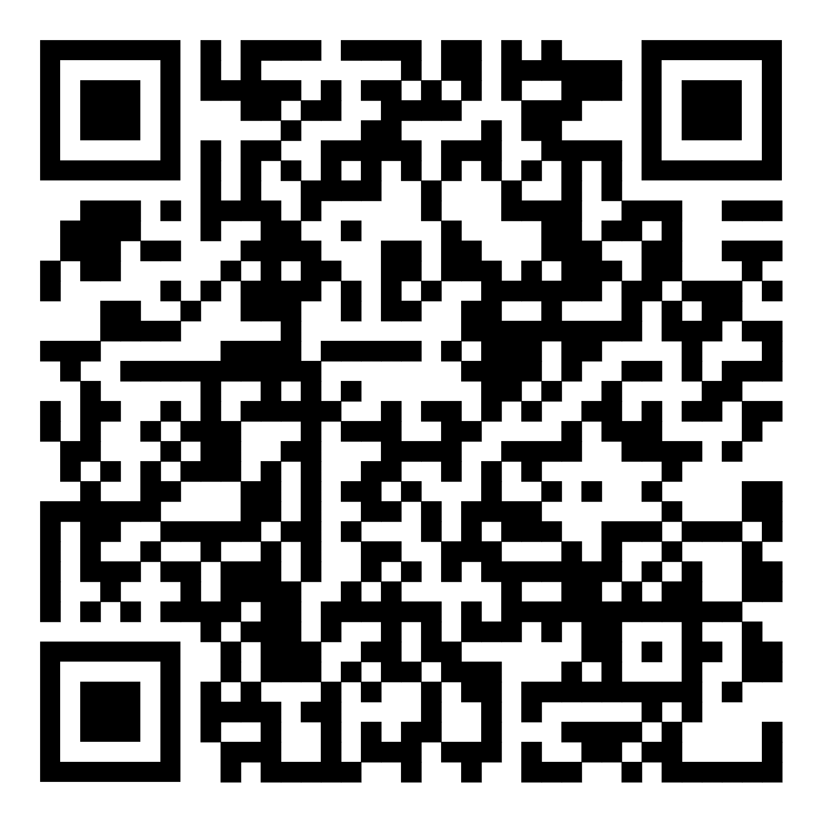
Заключение/Github
Работать с облачными решениями
https://github.com/IisemkaiI/ideagenerator1

Slide 7

Спасибо за внимание

Slide 8
